Slide 1
Elementos de uma boa apresentação
Feito por Team 3659 NeXt Gen
Traduzido por equipe sunrise
Notes:
<número>

Slide 2
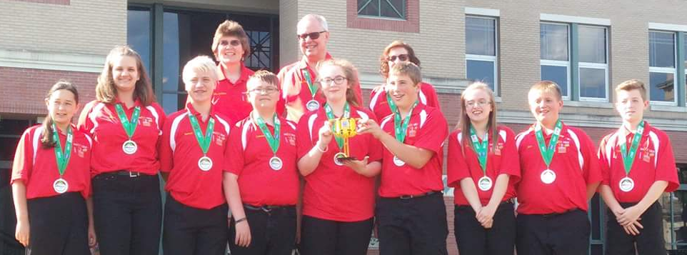
Sobre nós
Equipe de Ensino Médio do Garrett County, Maryland
13 anos de FIRST LEGO League (incluindo torneios internacionais)
Primeiro lugar em 2013 Global Innovation Award pelo Gramma Jamma
Top 20 GIA Semifinalista em 2017 por solução inovadora, BeeHaven
Primeiro Lugar em Solução Inovadora no Mountain State Invitational em 2017
© 2018, FLL Tutorials (Última edição em 27/08/2018)
<número>

Slide 3
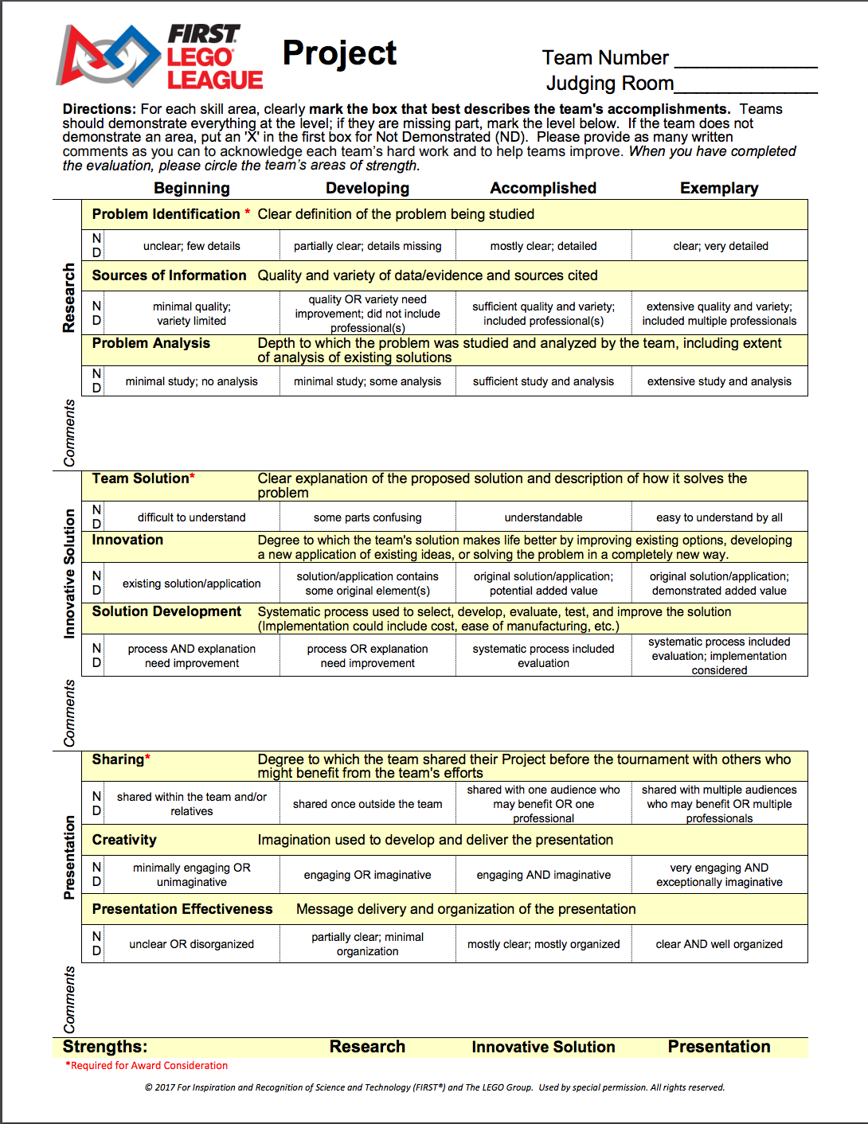
Comece com a rubrica do projeto
Comece examinando a Rubrica do Projeto da FIRST LEGO League.
Recomendamos que escrevam um roteiro para a apresentação que inclua tudo que é requirido na Rubrica do Projeto.
Destque as três áres (Pesquisa, Solução Inovadora e Apresentação).
Dica: Cubra tudo da rubrica em 5min.
Você pode assistir nosso vídeo (em inglês) da nossa apresentação de pesquisa: https://youtu.be/lbN3kgpQIOU
© 2018, FLL Tutorials (Última edição em 27/08/2018)
<número>

Slide 4
Seção: pesquisa
Identificação do Problema*: Quando planejarem o roteiro, a equipe precisa discutir o problema que esccolheu e decidirem como irão definir o problema em uma sentença claro que toda a equipe saiba.
Fontes de Informação: Em algum momento da apresentação, a equipe precisa mostrar quais tipos de informações buscaram e foram atrás. Aqui uma bibliografia ajuda.
Análise do Problema: A equipe precisa mostrar que sabem sobre o problema e cada aspecto que contribui para este problema. Na apresentação a equipe precisa explicar as soluções existentes, porque a solução da equipe é melhor e o que faz da solução ser da equipe.
* Necessário para premiação
© 2018, FLL Tutorials (Última edição em 27/08/2018)
<número>

Slide 5
Seção: solução inovadora
Solução da Equipe*: A equipe precisa saber explicar a solução em uma sentença que é fácil de entender por todos. Essa sentença não precisa conter muitos detalhes. Nenhuma descrição técnica é nescessário nesse aspecto.
Inovação: A equipe precisa explicar para os juízes como a sua solução é melhor e porque beneficiaria os outros.
Desenvolvimento da Solução: A eqipe precisa explicar como que desenvolveram e testaram sua solução. Também é preciso que saibam o custo. Profissionais podem ajudar com isto. A equipe também precisa debater como vão manufaturar a solução. Se for bastante complicado e difícil de manufaturar, a equipe precisa ver como pode melhorar a solução para se tornar mais fácil de manufaturar.
* Necessário para premiação
© 2018, FLL Tutorials (Última edição em 27/08/2018)
<número>

Slide 6
Seção: apresentação
Compartilhamento*: Em algumom momento da apresentação, a equipe precisa mostrar que compartilhou o projeto com diversas pessoas, incluindo grupos e profissionais. É sempre bom dizer aos juízes sobre o feedback que foi recebido e como a equipe melhorou a solução com base nesse feedback.
Criatividade: A apresnetação precisa ser criativa, engajante, informativa e divertida! Não tenham medo de serem loucos (usem chapéus e fantasias) na apresentação. Juízes amam ver times se divertindo e sorrindo. Você pode ter um tema. Recomendamos newcasts ou filmes para a apresentação.
* Necessário para premiação
© 2018, FLL Tutorials (Última edição em 27/08/2018)
<número>

Slide 7
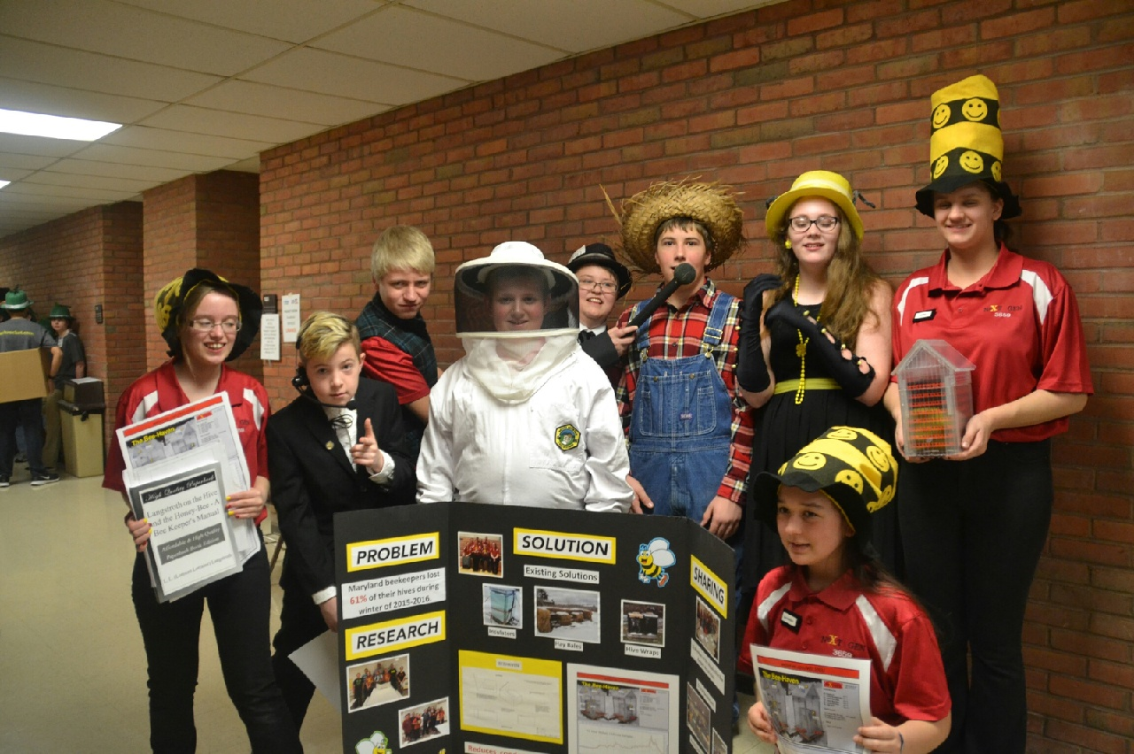
Seção: apresentação
Eficácia da Apresentação:
De forma geral, a apresentação tem que descrever claramente o problema, a solução da equipe, porque é inovadora, o quão factível é...
Tente memorizar o roteiro ao invés de lerT. Lembre que frases curtas são mais fáceis de memorizar.
Todos da equipe tem que participar.
Quando um membro da equipe estiver falando, todos os outros precisam estar envolvidos.
© 2018, FLL Tutorials (Última edição em 27/08/2018)
<número>

Slide 8
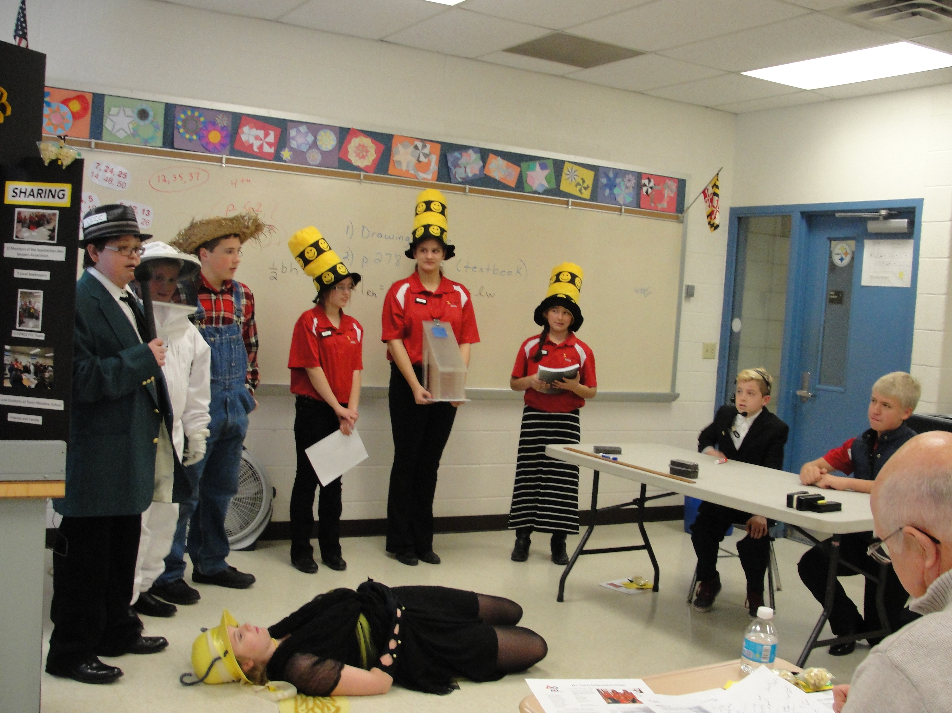
Perguntas dos juízes
Depois da apresentação, os juízes fazem perguntas. Eles podem perguntar para um membro em específico ou para toda a equipe.
Escolher um capitão para a apresentação pode ser útil. O capitão deve ajudar a direcionar as perguntas e fazer com que todas respondam.
O capitão também tem que responder!
Quem quer que seja o capitão, ele precisa saber com o que cada membro se sente mais confortável em falar.
Você pode acrescentar informações se os juízes não tiverem perguntas.
Todos na equipe precisam saber responder as perguntas, e quando alguém estiver respondendo, toda a equipe deve estar envolvida.
© 2018, FLL Tutorials (Última edição em 27/08/2018)
<número>

Slide 9
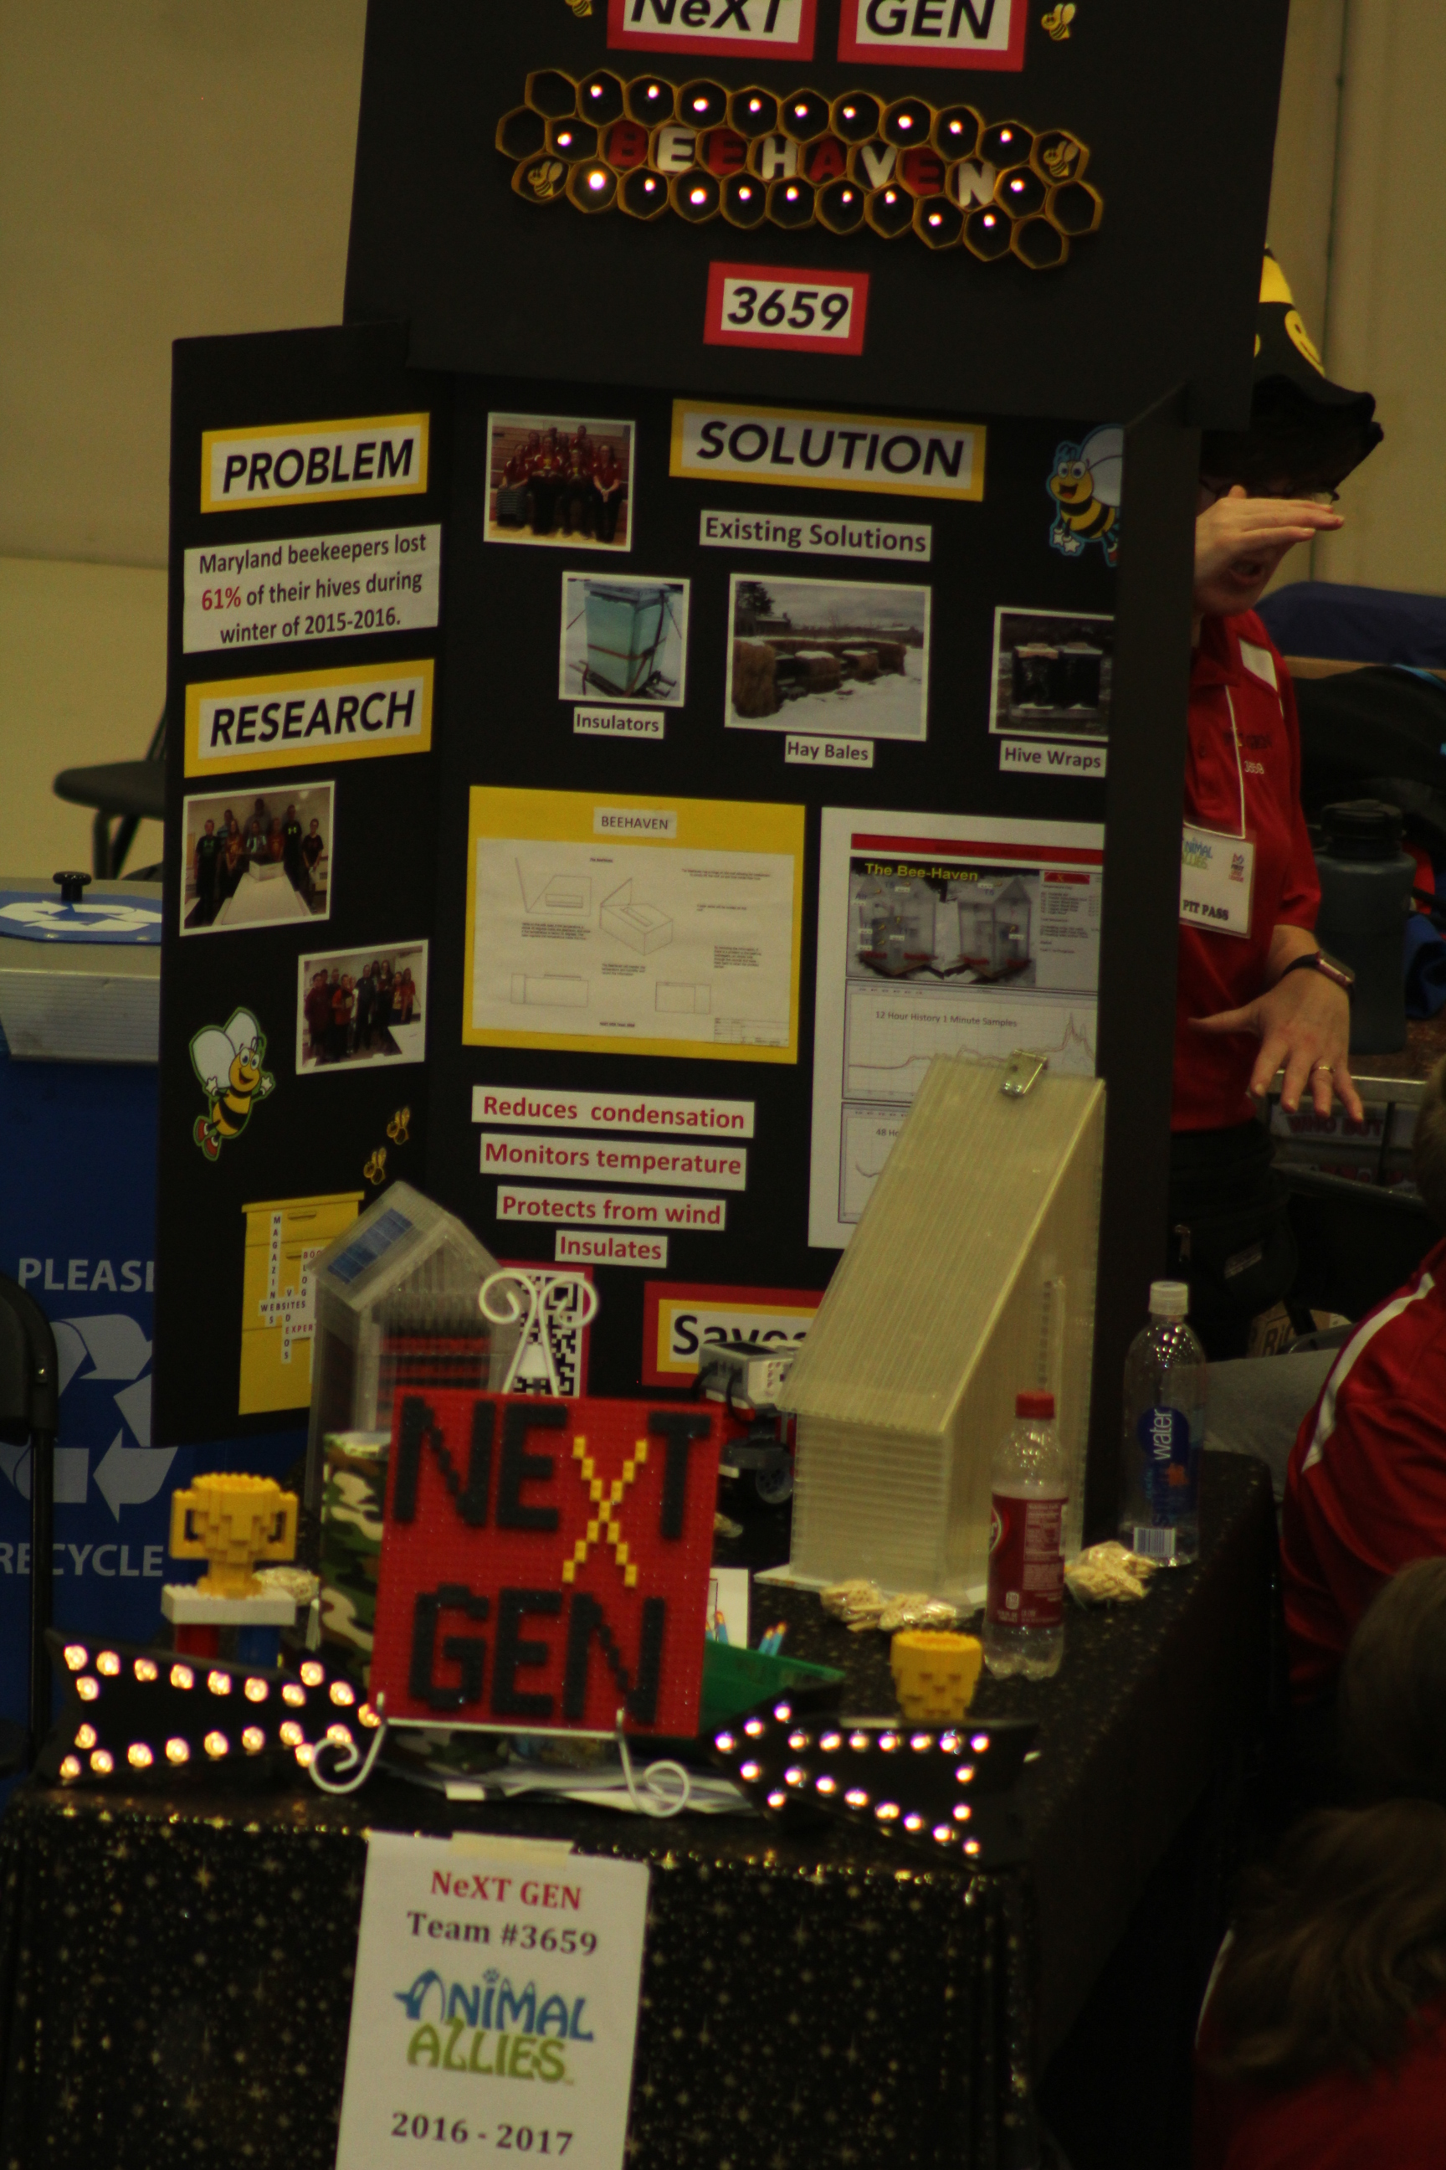
banners
Ter um banner no pit pode ser útl quando os juízes forem visitá-los. Pode-se levar para a apresentação também.
O banner pode ser usado para explicar o projeto da equipe.
Recomendamos usar a rubrica do projeto para ajudar no layout do banner.
Desenhe o layout do banner e planeje aonde cada informação deve ficar.
Inclua diversas fotos da equipe e da solução.
Descrições escritas melhoras o visual do banner.
Dica: Use os dois lados do banner, para conter mais informações.
© 2018, FLL Tutorials (Última edição em 27/08/2018)
<número>
Notes:
<número>

Slide 10
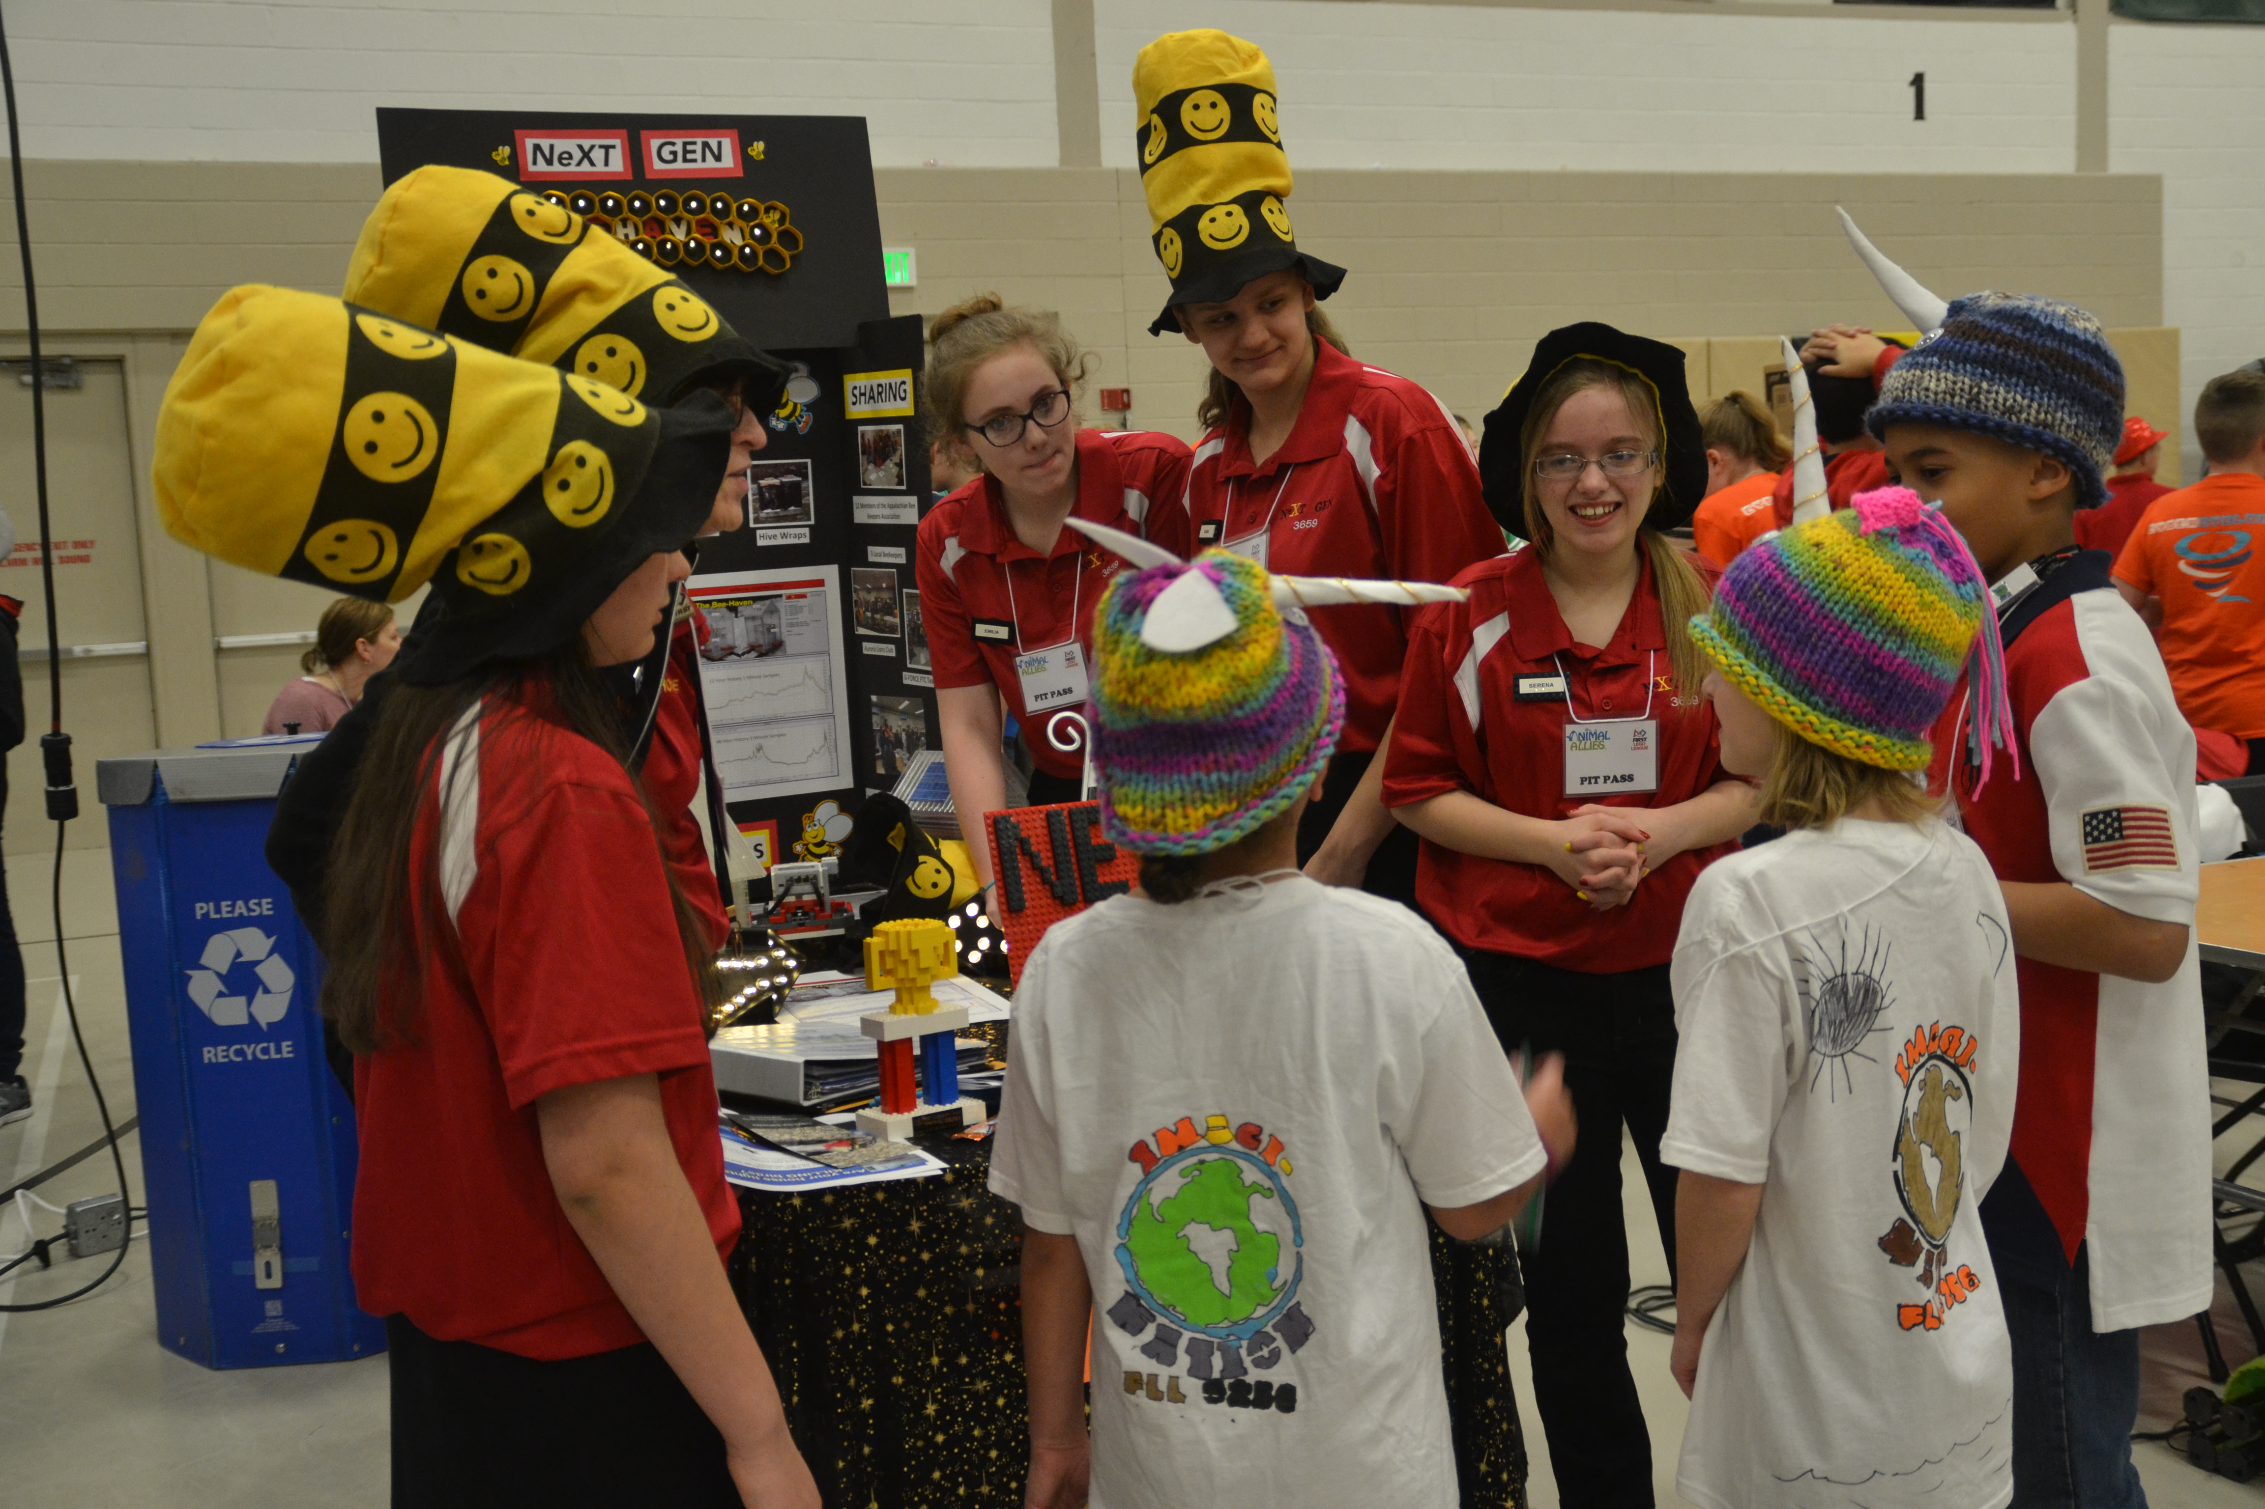
“caderno” da equipe
O “caderno” da equipe é uma boa forma para que outras equipes, juízes e visitantes saibam mais sobre a equipe. A equipe pode levar o caderno para a apresentação e mostrar para os juízes.
Aqui estão algumas coisas que você pode incluir no caderno:
Introdução dos membros, técnico(s) e mentor(es) da equipe
Fotos de competições
Informações sobre o projeto
Fotos e descrição do compartilhamento da equipe e demonstração do projeto
Documentação do desenvolvimento da solução
Folhetos para os juízes
Agradecimentos a patrocínios
Plano de marketing
Artigos de jornais sobre a equipe
© 2018, FLL Tutorials (Última edição em 27/08/2018)
<número>

Slide 11
Folhetos para os juízes
As equipes podem criar folhetos para entregar aos juízes
Os folhetos podem ser usados para destacarem os principais pontos da apresentação e marcarem a equipe para os juízes
Desenhe os folhetos para serem uma rápida lembrança da apresentação
Não inclua longas frases explicando o projeto da equipe
Considere as rubricas quando fizerem os folhetos
Seja criativo! Em nossa temporada Animal Allies fizemos hexágonos, para lembrarem do nosso projeto, que tinha relação com abelhas
© 2018, FLL Tutorials (Última edição em 27/08/2018)
<número>

Slide 12

Créditos
Essa lição foi escrita pelo Team 3659 NeXT GEN, com edições dos Seshan Brothers
Você pode contatar o Team 3659 NeXT GEN através da página do Facebook: Garrett County FIRST LEGO League Team 3659.
Mais lições disponíveis no www.ev3lesssons.com e www.flltutorials.com
Tradução feita pela Equipe Sunrise, de Santa Catarina, Brasil
© 2018, FLL Tutorials (Última edição em 27/08/2018)
<número>

